Slide 1
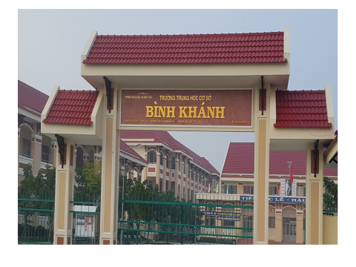

Slide 2
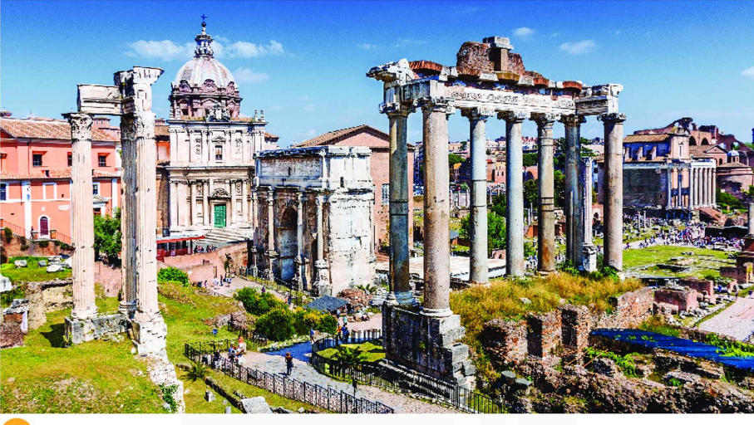
LA MÃ CỔ ĐẠI

Slide 3
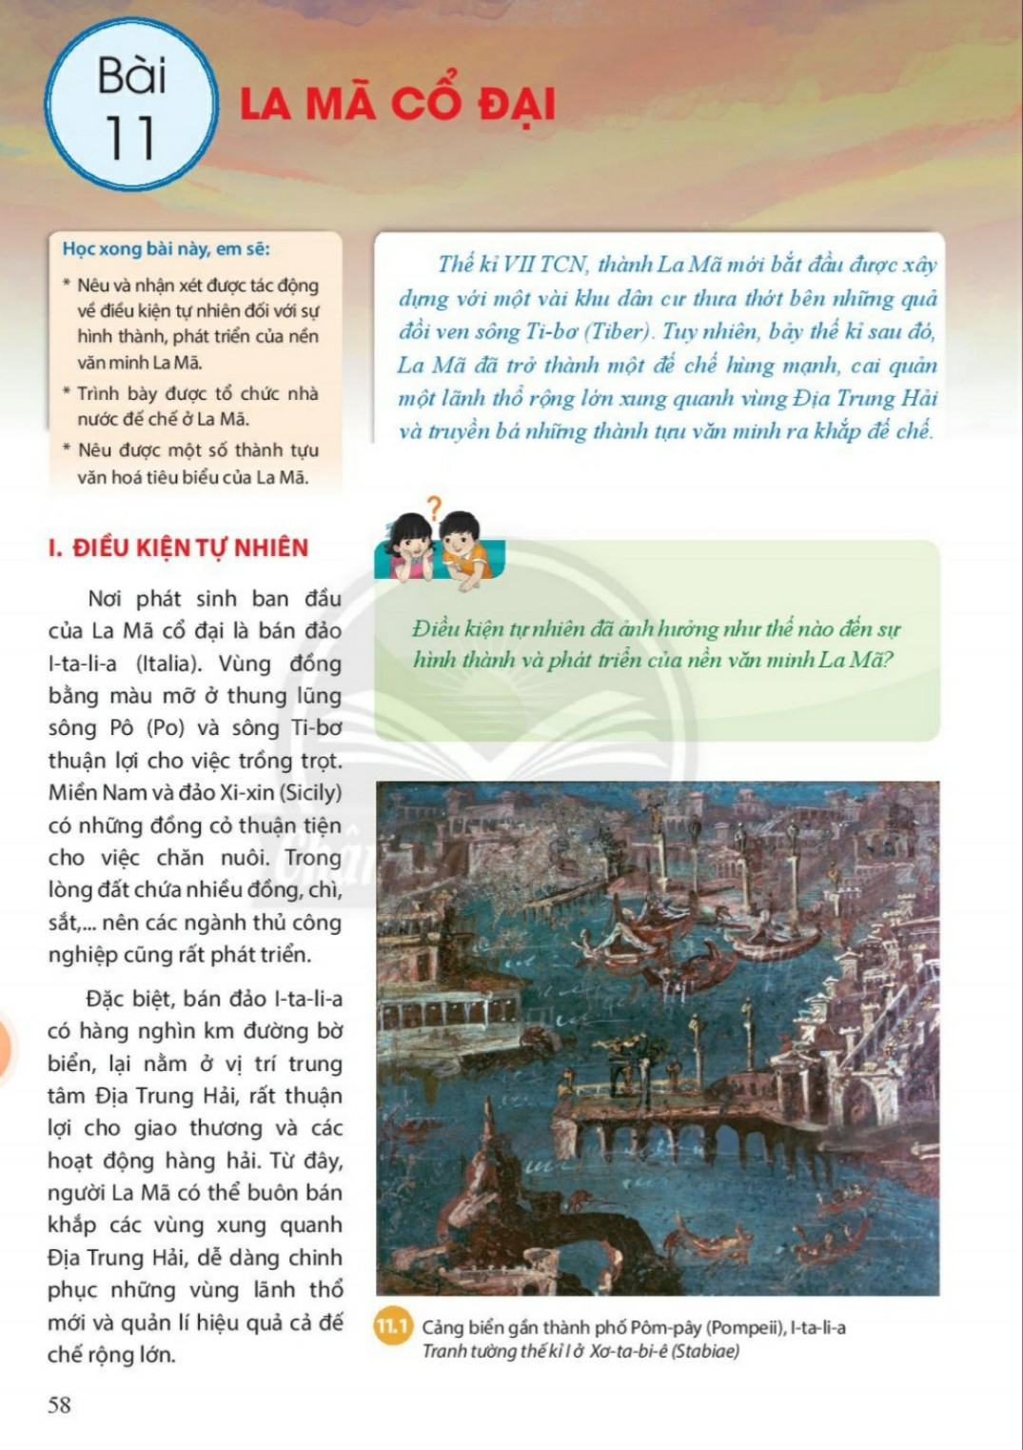
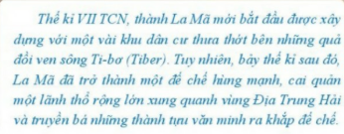
- Nêu và nhận xét được tác động về điều kiện tự nhiên đối với sự hình thành và phát triển cảu nền văn minh La Mã.
- Trình bày được tổ chức nhà nước đế chế ở La Mã.
- Nêu được một số thành tựu văn hóa tiêu biểu của La Mã.

Slide 4
II. TỔ CHỨC NHÀ NƯỚC LA MÃ CỔ ĐẠI
I. ĐIỀU KIỆN TỰ NHIÊN
III. NHỮNG THÀNH TỰU VĂN HÓA TIÊU BIỂU
LA MÃ CỔ ĐẠI

Slide 5
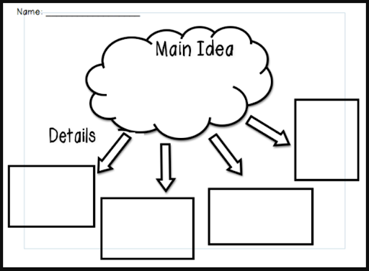
BÀI 11: LA MÃ CỔ ĐẠI
ĐIỀU KIỆN TỰ NHIÊN
Vị trí
Đất đai
Khoáng sản
Sông ngòi

Slide 6
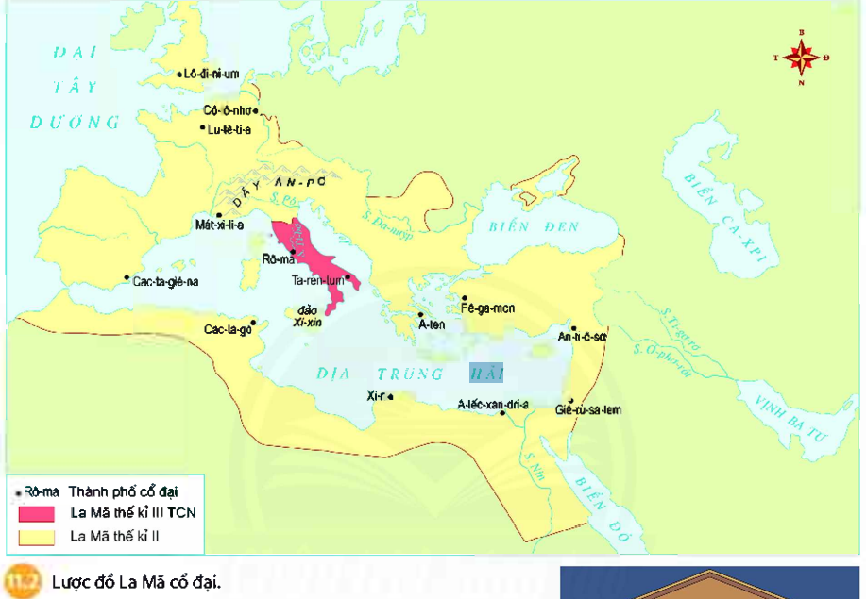
Đất đai: Màu mỡ thuận lợi trồng trọt. Khoáng sản: Có nhiều đồng, chì, sắt.
Nơi phát sinh ban đầu của La Mã cổ đại là bán đảo I-ta-li-a. Bán đảo I-ta-li-a có hàng nghìn km đường bờ biển, nằm ở vị trí trung tâm Địa Trung Hải.
LưỡngHà
Bán đảo I-ta-li-a có hàng nghìn km đường bờ biển.
Ai cập

Slide 7
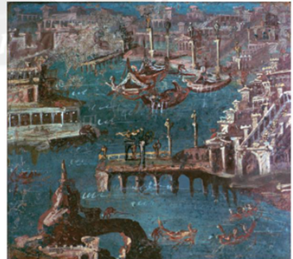
I - ĐIỀU KIỆN TỰ NHIÊN
+ Nơi phát sinh ban đầu của La Mã cổ đại là bán đảo I-ta-li-a. (sông Pô và sông Ti- bơ)
=>Trồng trọt, chăn nuôi
+ Có hàng nghìn km đường bờ biển, nằm ở vị trí trung tâm Địa Trung Hải.
=> Giao thương, và chinh phục các vùng khác.
+ Nhiều khoáng sản như đồng, chì, sắt.
=> Các ngành thủ công nghiệp
Cảng biển gần thành phố Pompeii

Slide 8
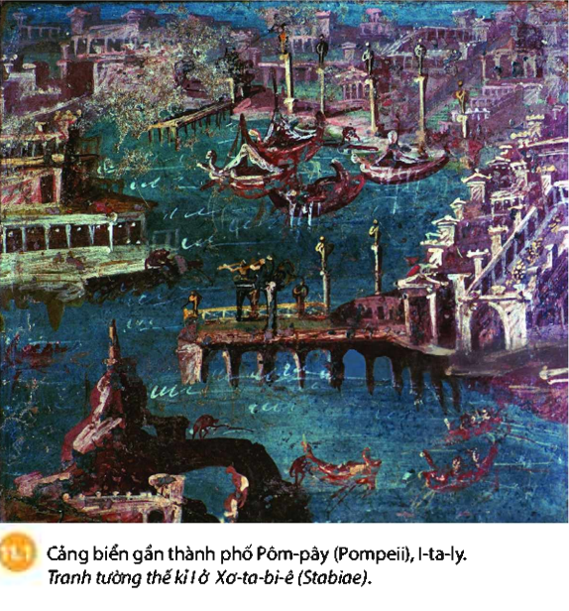
Nằm ở trung tâm Địa Trung Hải, rất thuận lợi cho giao thông, các hoạt động hang hải.
Dễ trinh phục những vùng lãnh thổ mới.

Slide 9
Nội dung so sánh | Hy Lạp | La Mã
Giống nhau | Xung quanh đều được biển bao bọc; bờ biển có nhiều vịnh, cảng nên thuận lợi để phát triển thương mại đường biển; lòng đất có nhiều khoáng sản nên thuận lợi phát triển luyện kim.
Khác nhau | Bị chia cắt thành nhiều đồng bằng nhỏ hẹp, không thuận lợi cho phát triển nông nghiệp trồng cây lương thực. | + Có nhiều đồng bằng rộng lớn nên trồng trọt và chăn nuôi có điều kiện phát triển + Với vị trí ở trung tâm Địa Trung Hải, thuận lợi trong tiến hành buôn bán với các vùng xung quanh , dễ dàng chinh phục những vùng lãnh thổ mới và quản lí hiệu quả.
:

Slide 10
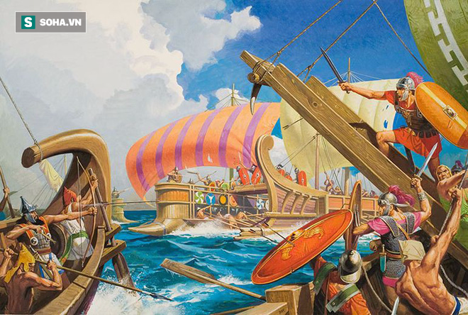
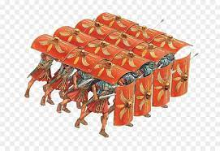
II - TỔ CHỨC NHÀ NƯỚC LA MÃ CỔ ĐẠI
Khi mới thành lập, La Mã chỉ là thành ban nhỏ bé ở miền Trung bán đảo I-ta-li-a
Thông qua chiến tranh, lãnh thổ La Mã không ngừng được mở rộng và trở thành đế chế rộng lớn

Slide 11
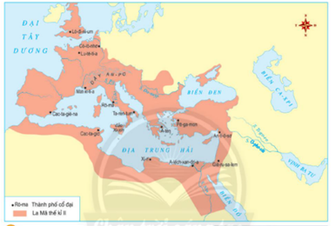
Hình 10.2: Lược đồ La Mã cổ đại

Slide 12
2 - TỔ CHỨC NHÀ NƯỚC LA MÃ CỔ ĐẠI
+ Ban đầu của La Mã cổ đại: Khi mới thành lập, La Mã chỉ là một thành bang nhỏ bé ở miền Trung bán đảo I-ta-li-a.
+ Dần dần, thông qua chiến tranh, lãnh thổ La Mã không ngừng được mở rộng và trở thành một đế chế rộng lớn. Vào đầu thế kỉ II, lãnh thổ của đế chế La Mã bao gồm toàn bộ vùng đất xung quanh Địa Trung Hải, vùng ven bờ Đại Tây Dương và quần đảo Anh.

Slide 13
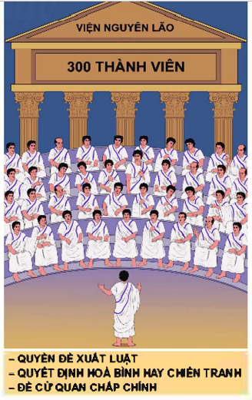
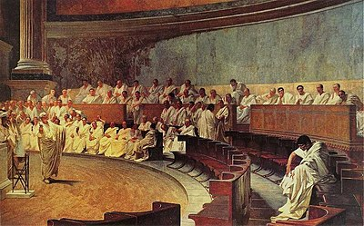
La Mã thiết lập hình thức nhà nước cộng hoà không có vua, cai trị dựa trên luật pháp và mọi chức vụ phải được bầu ra. Tuy nhiên, thực chất quyền lực năm trong tay 300 thành viên của Viện Nguyên lão, thuộc các gia đình giàu có nhất của giới chủ nô La Mã.
Quyền lực của Viện Nguyên lão dưới thời cộng hòa

Slide 14
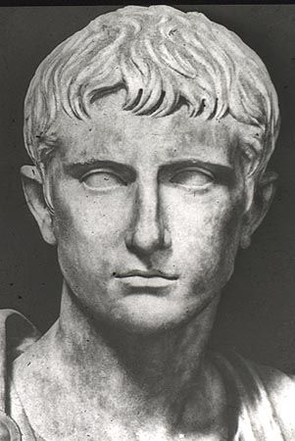
Ốc-ta-vi-út Xê-da Ô-gút-xtut, 63 TCN - 14
Ốc-ta-vi-útngười đã đưa La Mã bước vào kỉ nguyên hoàng kim của quyền lực và thương mại ở Địa Trung Hải. Vào thời Ốc-ta-vi-út, Ro-ma được xây dựng nguy nga, tráng lệ như lời tuyên bố của ông: “Ta đã nhận một Rô-ma bằng gạch và để lại một Rô-ma bằng cẩm thạch”.
Năm 27 TCN thời Ốc-ta-vi-út La Mã chuyển sang hình thức nhà nước đế chế. Vẫn duy trì nền cộng hòa nhưng hoàng đế thâu tóm tất cả quyền lực. Viện Nguyên lão chỉ còn là hình thức

Slide 15
Câu hỏi trắc nghiệm:
Ốc-ta-vi-út Xê-da nỗi tiếng ở La Mã cổ đại vì điều gì?
A. Người giết Giu-li-ut Xê-da.
B. Người thành lập thành phố Rô-Mã.
C. Hoàng đế đầu tiên của đế chế La Mã.
D. Hoàng đế cuối cùng của đế chế La Mã.

Slide 16
2 - TỔ CHỨC NHÀ NƯỚC LA MÃ CỔ ĐẠI
+ Khi mới thành lập, La Mã chỉ là một thành bang nhỏ bé ở miền Trung bán đảo I-ta-li-a.
+ Dần dần, thông qua chiến tranh, trở thành một đế chế rộng lớn.
+ Vào đầu thế kỉ II, đế chế La Mã bao gồm toàn bộ vùng đất xung quanh Địa Trung Hải, vùng ven bờ Đại Tây Dương và quần đảo Anh.
+ Là nhà nước cộng hoà không có vua, quyền lực năm trong tay 300 thành viên của Viện Nguyên lão, thuộc các gia đình giàu có nhất của giới chủ nô La Mã.
+ Năm 27 TCN thời Ốc-ta-vi-út La Mã chuyển sang hình thức nhà nước đế chế. Vẫn duy trì nền cộng hòa nhưng hoàng đế thâu tóm tất cả quyền lực. Viện Nguyên lão chỉ còn là hình thức

Slide 17
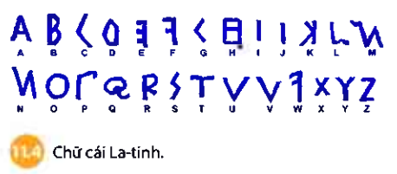
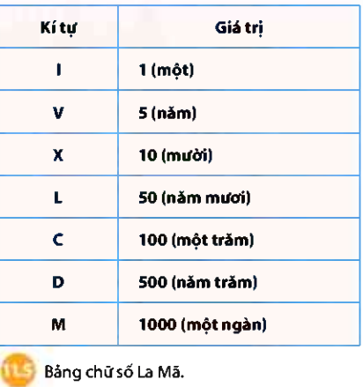
III - NHỮNG THÀNH TỰU VĂN HÓA TIÊU BIỂU
HS quan sát các hình từ Hình 11.4 đến Hình 11.7 trình bày những thành tựu văn hóa tiêu biểu của La Mã cổ đại.
Hệ thống chữ La-tinh ra đời trên cơ sở tiếp thu chữ cái của người Hy Lạp. Nó bao gồm 26 chữ cái, là nền tảng cho hơn 200 ngôn ngữ và chữ viết hiện nay.
    - Người La Mã còn tạo ra hệ thống chữ số với 7 chữ cái cơ bản, gọi là chữ số La Mã.
- Hệ thống luật La Mã được coi là tiến bộ nhất thời cổ đại và trở thành nền tảng cho việc xây dựng luật pháp ở các nước Âu - Mĩ sau này.

Slide 18
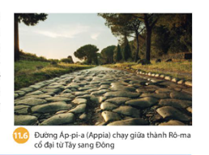
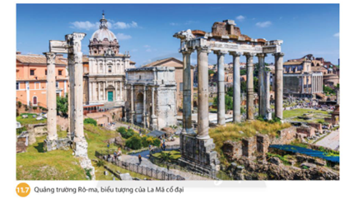
III - NHỮNG THÀNH TỰU VĂN HÓA TIÊU BIỂU
- Nhờ phát minh ra bê tông, Người La Mã đã xây dựng được những công trình kiến trúc đồ sộ, nguy nga

Slide 19
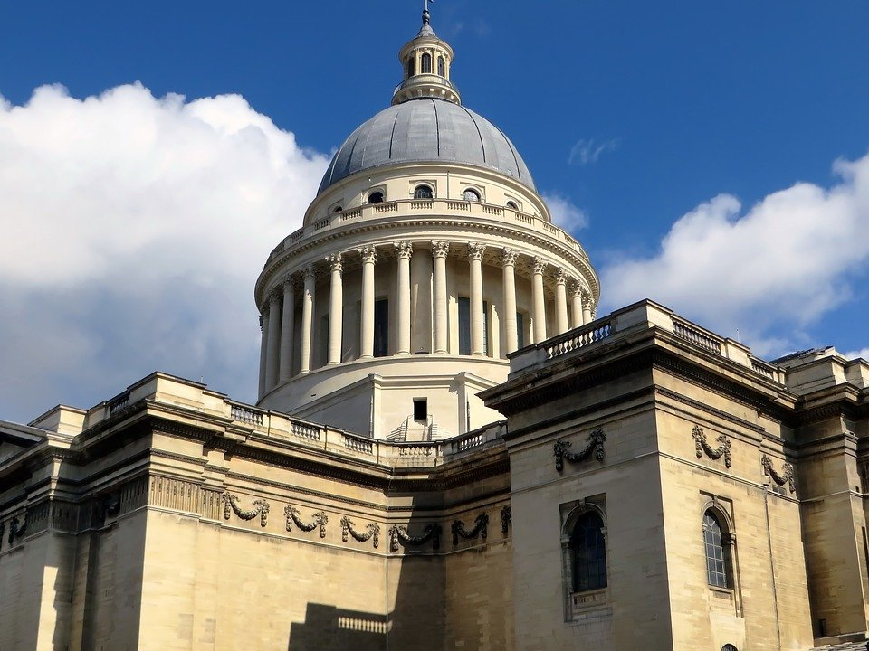
Đây là một kiến trúc nổi tiếng của thời La Mã cổ đại, là một công trình tại thủ đô Rome của Italy. Đền Pantheon đươc xây dựng năm 118 – 126 dươi triều vua Hadrianus chiếm vị trí nổi bật nhất trong lịch sử đền đài La Mã và thế giới. Pantheon còn được người đời mệnh danh là Ngôi đền của mọi vị thần. Không chỉ là một ngôi đền khổng lồ mà Pantheon còn là một đền thiết kế theo kiến trúc mái vòm. Đây là một kiến trúc được thi công vô cùng khó khăn nhưng lại là một phát minh vĩ đại của người La Mã. Nhờ kiến trúc mái vòm này, thì đền Pantheon xứng đáng là đỉnh cao của kiến trúc La mã cổ đại. Cho đến ngày nay, đây trở thành điểm du lịch cuốn hút nhiều khách tham quan nhờ chính kiến trúc mái vòm này và sự đồ sộ và tinh tế của đền Pantheon
1. Đền Pantheon

Slide 20
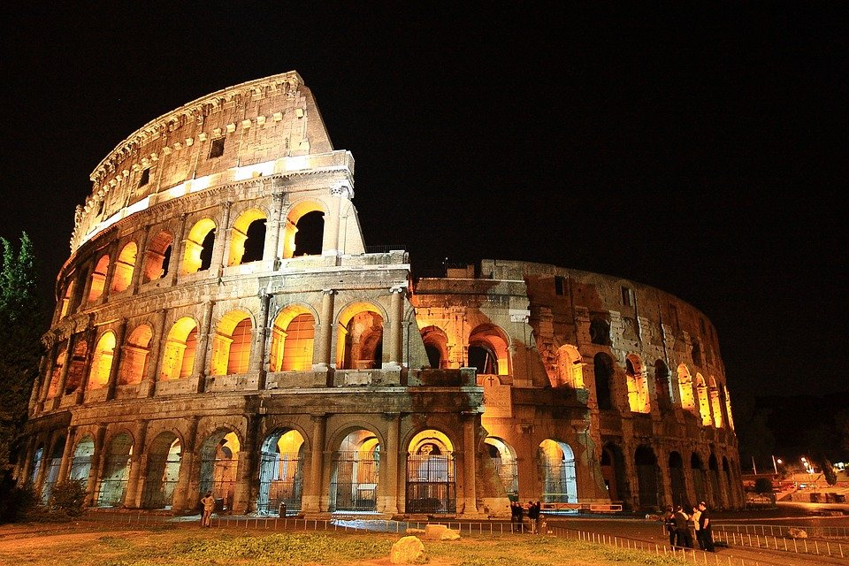
2. Các đấu trường La Mã
Đấu trường La Mã là một kiến trúc được xây dựng kiên cố, đồ sộ nhờ bê tông chắc chắn. Đây là nơi thường xuyên diễn ra những cuộc chiến đẫm máu của các đấu sĩ hoặc là nơi diễn ra cuộc chiến của các con vật. Hoặc đấu trường La Mã còn được sử dụng để tập trận giả trên biển, săn thú hay kịch cổ điển. Cho đến nay, có rất nhiều đấu trường La Mã còn tồn tại và được sử dụng cho những buổi hòa nhạc Opera, rock ngoài trời.
Kiến trúc đấu trường La Mã cổ đại
Những đấu trường La Mã thường được xây dựng khoảng năm 70 và 72 Sau Công Nguyên dưới thời hoàng đế Vespasian và hoàn thành vào những năm 80 sau công nguyên. Thường sức chứa của một đấu trường La Mã lên đến hàng ngàn người. Có những đấu trường La Mã có sức chứa lên đến vài chục ngàn người, thậm chí là 50.000 người.

Slide 21
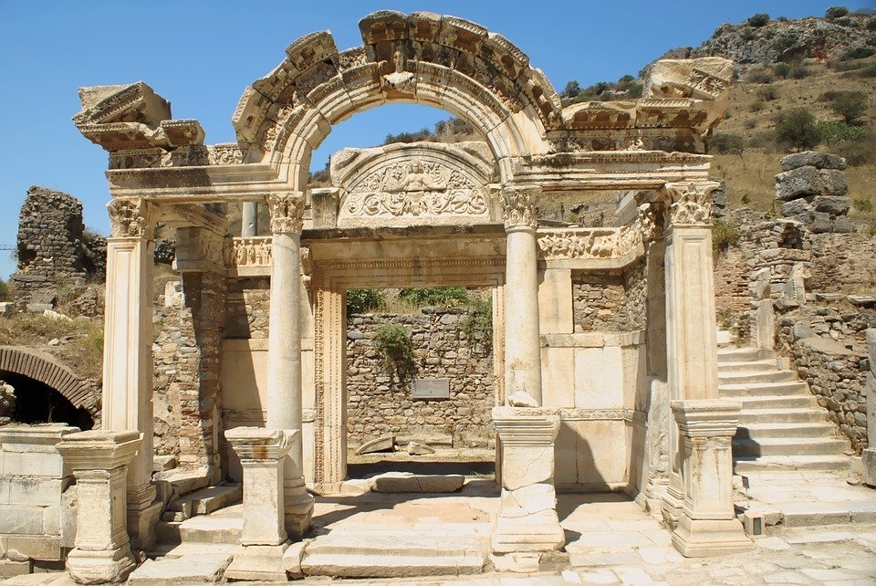
3. Lăng mộ Hadrian
Lăng mộ Hadrian là một tòa tháp hình ở Rome – Thủ đô của Ý. Đây là nơi an nghỉ của Hoàng đế La Mã và gia đình ông. Lăng mộ Hadrian được xây dựng từ những năm 135 – 139 bên bờ dòng sông Tiber. Hadrian là một lăng mộ lớn nhất trong những kiến trúc La Mã còn tồn tại cho đến ngày nay.
Lăng mộ Hadrian kiến trúc La Mã cổ đại
Sau khi đế chế La Mã sụp đổ, lăng mộ Hadrian có một số thay đổi và bị cải tạo thành pháo đài khiến cho những đường nét mềm mại trong kiến trúc cũ biến mất. Ngày nay, lăng mộ Hadrian được sử dụng để làm bảo tàng thu hút được rất nhiều khách du lịch đến tham quan.

Slide 22
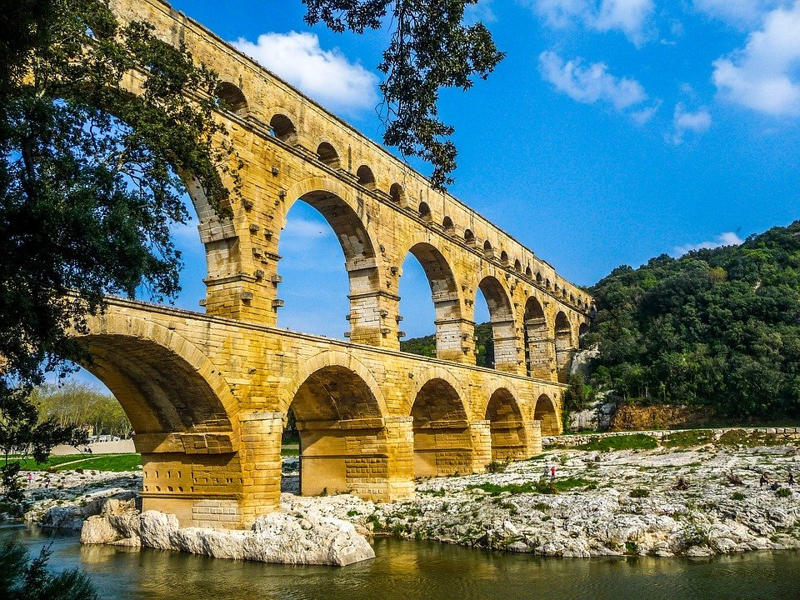
. 4. Cầu dẫn nước Pont Du Gard
Pont Du Gard là một cây cầu được thiết kế theo kiến trúc 3 tầng được xây dựng từ thời đế chế La Mã cổ đại. Cây cầu được bắc ngang qua sông Gardon tại phía Nam của nước Pháp. Chiều dài của cầu gồm 3 tầng với chiều dài 275m và độ cao là 49m. Pont Du Gard là một cây cầu dẫn nước đồ sộ nhất dưới thời La Mã cổ đại.
Cầu dẫn nước Pont Du Gard kiến trúc La Mã cổ đại
Những kiến trúc La Mã cổ đại thường là những kiến trúc đồ sộ, to lớn, được thiết kế với vật liệu chủ yếu là bê tông, kết hợp với những phát minh vĩ đại trong kiến trúc xây dựng để tạo thành công trình vĩ đại nhất. Rất nhiều công trình kiến trúc La Mã cổ đại cho đến nay vẫn được sử dụng nhưng mục đích sử dụng có chút thay đổi nhờ sự thay đổi của thời thế.

Slide 23
III - NHỮNG THÀNH TỰU VĂN HÓA TIÊU BIỂU
Hệ thống chữ La-tinh ra đời trên cơ sở tiếp thu chữ cái của người Hy Lạp. Nó bao gồm 26 chữ cái, là nền tảng cho hơn 200 ngôn ngữ và chữ viết hiện nay.
    - Người La Mã còn tạo ra hệ thống chữ số với 7 chữ cái cơ bản, gọi là chữ số La Mã.
- Hệ thống luật La Mã được coi là tiến bộ nhất thời cổ đại và trở thành nền tảng cho việc xây dựng luật pháp ở các nước Âu - Mĩ sau này.
- Nhờ phát minh ra bê tông, Người La Mã đã xây dựng được những công trình kiến trúc đồ sộ, nguy nga

Slide 24

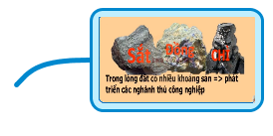
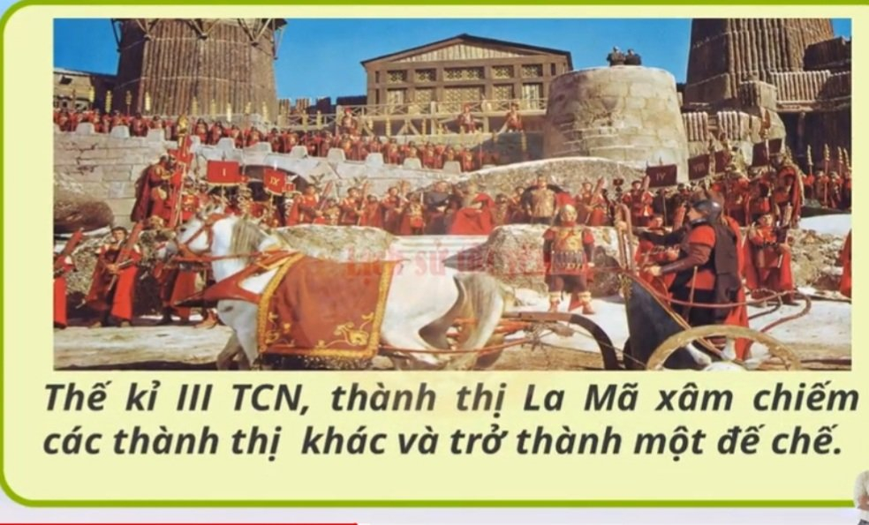



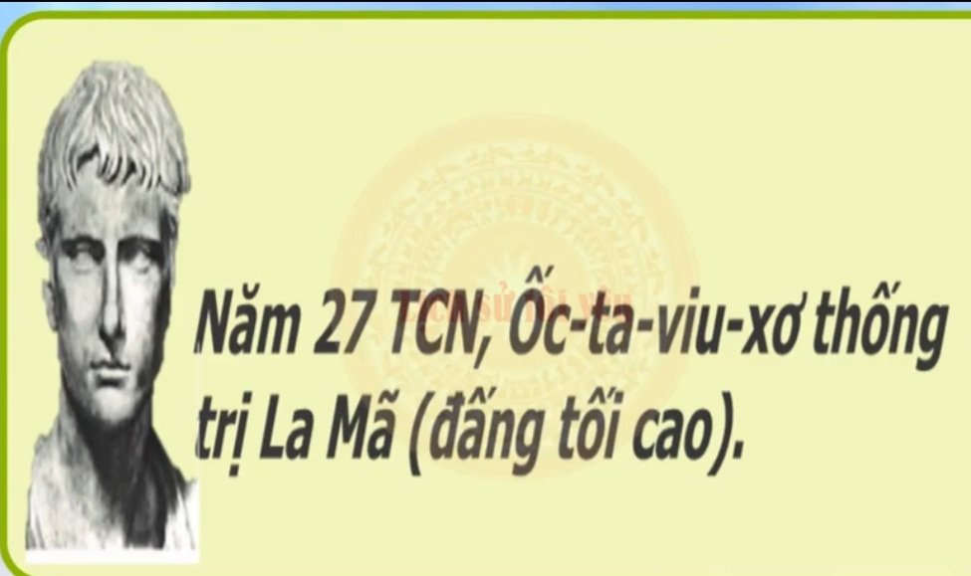


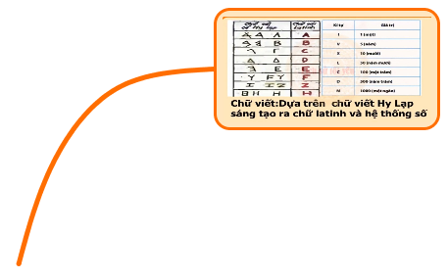

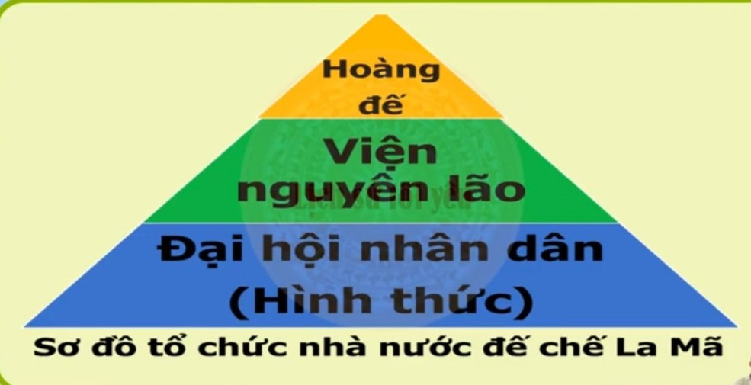


Slide 25

LUYỆN TẬP
Nhiệm vụ:
PHIẾU HỌC TẬP SỐ 1
Nhóm…:
Câu hỏi 1: Điều kiện tự nhiên của La Mã cổ đại có gì giống và khác nhau so với Hy Lạp cổ đại?
Trả lời:
………………………………………………………………………………………………………………………………………………………………………………………………………………………………………………………………………

Slide 26
Vận dụng
Nhiệm vụ:
Em hãy kể tên một số thành tựu văn hóa của La Mã cổ đại vẫn được ứng dụng trong thời kì hiện đại.
Lĩnh vực | Thành tựu | Vận dụng ngày nay
Chữ viết và chữ số | - Chữ La tinh. - Chữ số La Mã. | - Cơ sở của 200 ngôn ngữ và chữ viết trên thế giới. - Chữ La tinh ngày nay vẫn là ngôn ngữ quốc tế; vẫn dùng phổ biến trong y dược học. - Chữ số ngày nay vẫn dùng đánh số các đề mục lớn; đánh số trên đồng hồ, những trang nằm trước phần chính của một quyển sách, đánh số cho một số hoạt động nào đó (ví dụ đại hội Đảng,...).
Kiến trúc | Mái vòm | Xây dựng các nhà thờ, công trình công cộng
Kĩ thuật | Xi măng, bê tông, xây dựng đường sá, cầu cống. | Xây dựng nhà cửa, công trình công cộng, đường sá, cầu cống, quy hoạch đô thị.

Slide 27
HẾT

